Slide 2
Escuela Preparatoria Número 1 (U.A.E.H)
Asignatura: Español I
Semestre : 1
Temática: Material didáctico
PRESENTA
Lic. Marisol Soto Hernández.

Slide 3
INTRODUCCIÓN
La didáctica abordada será la asignatura de Español I, a nivel medio superior y más específicamente en primer semestre.
Con referencia al programa de Español I se conceden tres unidades que son: Conocimientos Básicos de Lectura y Lingüística, Textos y Redacción.
Conforme a lo que se ha ido avanzando en el contenido temático, se encontró que el tema que más comprometido es el de los elementos de la oración.

Slide 4
JUSTIFICACIÓN.
La asignatura de Español es teórica, práctica y que sin duda se reflejan los conocimientos adquiridos en la vida cotidiana y se relaciona de cierta manera con las demás asignaturas.
Es importante mencionar que el lenguaje y el habla permiten desenvolver de manera plena al individuo en la sociedad. A tener mayores aperturas de conocimiento y relatividad en su papel como alumnos y ciudadanos.

Slide 5
Objetivos
  Fomentar la investigación en el ámbito de la enseñanza de la lengua.
  Procurar la divulgación de innovaciones relacionadas con la enseñanza de la lengua.
  Contribuir al perfeccionamiento didáctico y la actualización de conocimientos propios del área de la lengua y la literatura de sus miembros.
  Estimular el estudio y la investigación en las líneas de actualización disciplinaria y docente del área.
  Practicar de ejercicios léxico ortográficos para mejorar la ortografía para con ende optimizar el nivel de vocabulario y menos faltas en el habla y en la escritura.

Slide 6
Contenido Temático
1.3. Tipos de enunciados.
1.3.1 Enunciado unimembre.
1.3.2 Enunciado bimembre.
1.3.3 Sujeto.
1.3.4 Predicado.
1.3.5 Núcleo del sujeto.
1.3.6 Núcleo del predicado.
1.3.7 Modificadores del sujeto.
1.3.8 Modificadores del predicado.

Slide 7
Desarrollo del tema
El enunciado: es la unidad mínima con sentido completo, es decir es todo aquello (palabras, frases que se encuentran en un párrafo con sentido completo).
Es la unidad fundamental en la gramática. La misma está constituida por ciertas clases de palabras que hacen posible que podamos entender lo que expresa.
Orden normal: sujeto + verbo + predicado
Es el considerado regular:
Los jueces han anulado la sentencia.
Con verbos de afección: complemento indirecto +verbo + sujeto
A él le gustan las películas de aventuras.
Con pasivas reflejas: verbo + sujeto
Se han inaugurado tres nuevos teatros.
Con lugar o tiempo antepuesto
Ayer salió el sol Ayer el sol salió

Slide 8
Enunciado Unimembre
Es el grupo de palabras que aunque sólo tienen un miembro y carecen de verbo conjugado, comunican algo:
Una tarde cálida
Silencio

Slide 9
Enunciado Bimembre
Son las estructuraciones formadas por dos miembros y equivalen a lo que se conoce como oración.
Todos los alumnos= SUJETO
Presentaron examen= PREDICADO

Slide 10
El sujeto es aquella persona, u objeto, o animal de quien se habla en la oración. Una forma fácil de saber cuál es el sujeto es realizando las siguientes preguntas al verbo: ¿quién?, o ¿quiénes?".
El verbo es la acción que realiza el sujeto. En muchos casos, puede también tratarse de una acción que no requiera un esfuerzo físico visible.
Cuando alguien piensa o reflexiona, también se trata de verbos porque esa persona está realizando una determinada acción.
El predicado comprende todo lo que está realizando el sujeto.

Slide 11
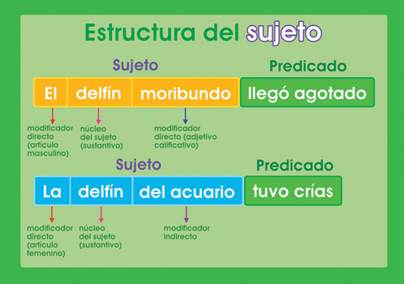

Slide 12
Sustantivo
adjetivo
verbo
adverbio
El sujeto
En el sujeto siempre hay una palabra que es más importante y se llama núcleo (N). Siempre es un nombre o cualquier otra palabras que funciona como si lo fuera.
El predicado
La palabra más importante de casi todos los predicados es el verbo, al que llamaremos núcleo (N).

Slide 13
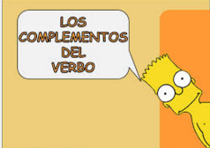
Complementos del verbo:
Complemento directo: Es aquel que señala sobre quién o que recae en forma directa la acción expresada por el verbo. Se lo conoce también como objeto directo.
Complemento indirecto: Señala quien o que recibe en forma secundaria la acción expresada por el verbo. Este complemente también se denomina como objeto indirecto
Complementos del sujeto: Como su nombre lo indica, son aquellos tipos de complementos que amplían la información referida al sujeto de la oración.
Complemento agente: Este complemento tiene por función designar a quien lleva a cabo la acción expresada por un verbo pasivo. Suele ir precedido de la preposición “por” o “de”
Complemento circunstancial: Los complementos circunstancia tienen por misión especificar la situación o característica particular en que se realiza la acción del verbo.

Slide 14
Complementos del verbo
Argumentos
adjuntos
Complemento directo ( CD)
Complemento Indirecto (CI)
atributo
Complemento de régimen ( c. rég.)
Complemento agente
(c. agente)
Complemento circunstancial (CC)
Complemento predicativo
( C. pvo)

Slide 15
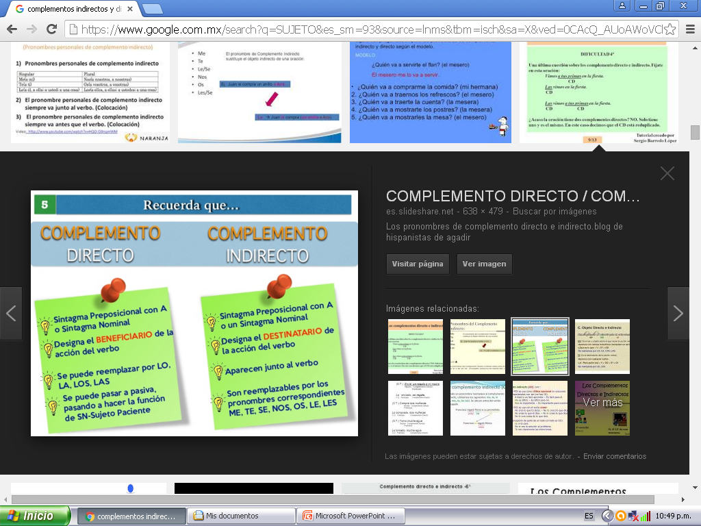
El Complemento Directo es la persona, animal o cosa sobre la que recae la acción del verbo. Suele seguir al verbo y no lleva preposición (la única preposición que puede acompaña a un complemento directo es “a”).
El Complemento Indirecto es la persona, animal o cosa que recibe de forma indirecta el beneficio o daño de la acción. Puede ir acompañado de las preposiciones “a” y “para”.

Slide 16
Modificadores del sujeto, pueden ser directos o indirectos.
El sujeto se forma con un núcleo como término principal de éste, que puede ser un infinitivo sustantivado o un pronombre e inclusive un modificador de uno u otro tipo.
Modificadores del sujeto, directo
El directo como modificadores del sujeto se une directamente al núcleo sin necesitar conector ni preposición.
Son electos gramaticales que funcionan junto al núcleo.
Puede ser un adjetivo o un artículo que unido al núcleo del sujeto concuerda con éste en número y en género.
Modificadores del sujeto, indirecto
El modificador indirecto del sujeto MI se forma con un término que se une al núcleo necesitando un subordinante.
Entonces si se une al sustantivo indirectamente se forma con un término y un subordinante. En este caso se tratará de un modificador indirecto.

Slide 17
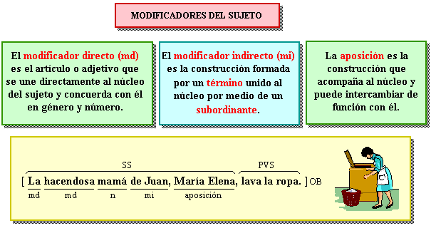
Modificadores del Sujeto

Slide 18
¡Es hora de Jugar!
Dómino Oracional:
  Es un set de dominó que es fácil de elaborar y que son ideales para ejercitar los elementos de un enunciado sencillo (pronombre, sustantivo, adjetivo y verbo).
Consiste en: Primero debemos asegurarnos que el alumno con que se trabaje conozca los diversos elementos de un enunciado, pidiéndole un ejemplo de cada uno. Después le mostramos los dominó, explicándole que en un extremo aparece un tipo de palabra (pronombre, sustantivo, adjetivo o verbo) y en el otro extremo ejemplos de esos tipos de palabras. El objetivo del juego es que el alumno pueda combinar cada tipo de palabra con un ejemplo de esa tipo de palabra que aparezca en otra ficha, y así sucesivamente

Slide 19
Referencia bibliográfica, infográficas y/o cibergráficas
Paredes Chavarría Elia Acacia, Prontuario de lectura, lingüística, redacción, comunicación oral y nociones de literatura, Limusa, 2ª. Ed., 2013.

